Slide 1
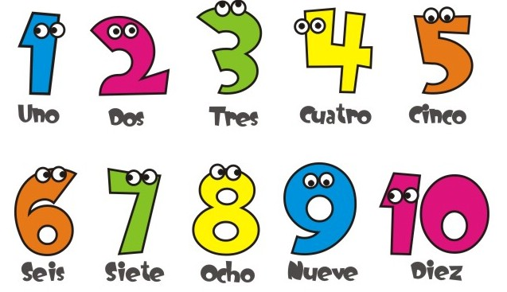
Trabajamos con números!

Slide 2
COMPLETAMOS LA GRILLA…. DE 5 EN 5
7 | 12 | 17 | 22 | 27 | 32 | 37 | 42 | 47
52 | 57 | 62 | 67 | 72 | 77 | 82 | 87 | 92
97 | 102 | 107 | 112 | 117 | 122 | 127 | 132 | 137
142 | 147 | 152 | 157 | 162 | 167 | 172 | 177 | 182
192 | 197 | 202 | 207 | 212 | 217 | 222 | 227 | 232
237 | 242 | 247 | 252 | 257 | 262 | 267 | 272 | 277

Slide 3
COMPLETAMOS LA GRILLA…. DE 10 EN 10
3 | 13 | 23 | 33

Slide 4
COMPLETAMOS LA GRILLA…. DE 20 EN 20
3

Slide 5
BUSCAR LOS NÚMEROS INCORRECTOS Y PINTARLOS DE OTROS COLORES
2 | 7 | 12 | 17 | 22 | 27 | 32 | 32 | 42
47 | 52 | 55 | 62 | 67 | 72 | 77 | 81 | 87
92 | 97 | 102 | 117 | 112 | 117 | 122 | 127 | 132
ESTA GRILLA VA DE EN

Slide 6
ANTES Y DESPUÉS
 | 99
 | 87
 | 68
 | 49

Slide 7
ANTES Y DESPUÉS
 | 198
 | 175
 | 147
 | 120

Slide 8
Formar el número más grande y el más chico posible
GRANDE |  | CHICO
 | 8 - 9 - 1
 | 5 - 7 - 1
 | 4 - 2 - 6
 | 1 - 2 - 3
 | 4 - 2 - 6

Slide 9
Formar el número más grande y el más chico posible
GRANDE |  | CHICO
 | 5 - 4 - 2
 | 8 - 9 - 8
 | 3 - 2 - 5
 | 6 - 5 - 7
 | 7 - 4 -1

